Slide 1
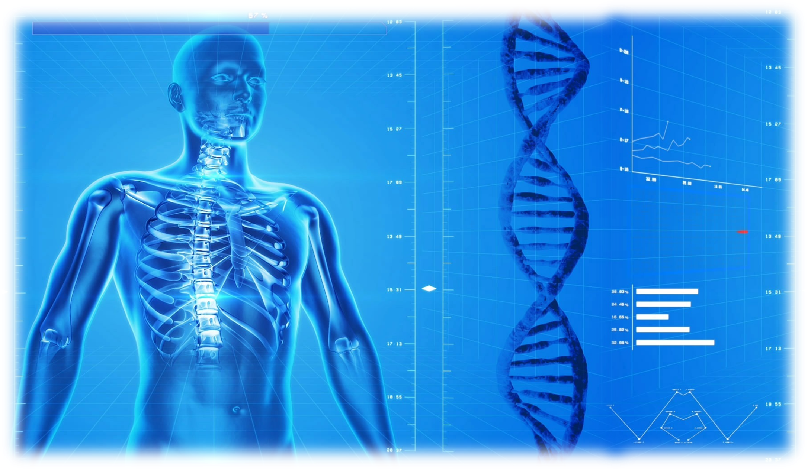


《乐学解剖》
呼吸系统
重庆市医药卫生学校 傅凌莉

Slide 2
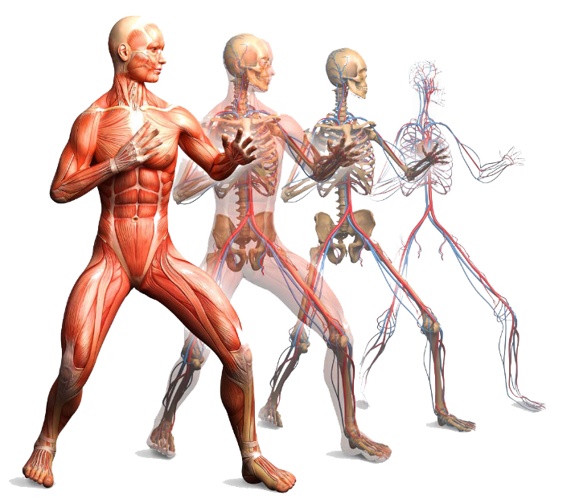
目 录
目
录
CONTENTS
1
呼吸道
2
肺
3
胸膜与纵膈

Slide 3
第一节 呼吸道
鼻
咽
喉
气管与主支气管

Slide 4
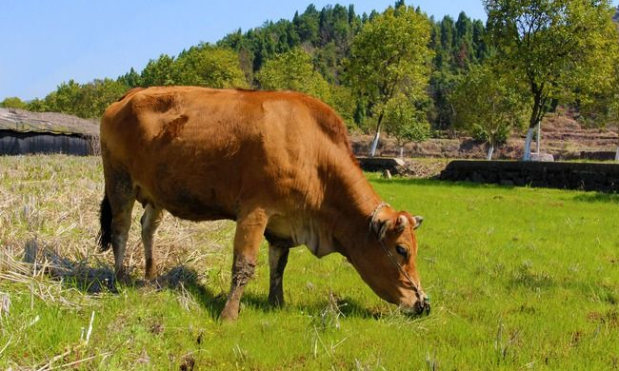
猜想与期盼的力量
我们旅行到乡间，看到一位老农把喂牛的草料铲到一间小茅屋的屋檐上，不免感到奇怪，于是就问道：“老公公，你为什么不把喂牛的草放在地上，让它吃?”老农说:“这种草草质不好，我要是放在地上它就不屑一顾，但是我放到让它勉强可够得着的屋檐上，它会努力去吃，直到把全部草料吃个精光。

Slide 5

学习目标
0 1
0 2
呼吸系统的组成
上、下呼吸道的组成
0 3
0 4
鼻旁窦的名称及其开口
喉的组成
0 5
0 6
喉腔的分部、喉腔最狭窄处
气管的位置、分部
0 7
0 8
左、右主支气 管的形态特点、临床意义
能体会病人的不易具有爱伤意识

Slide 6
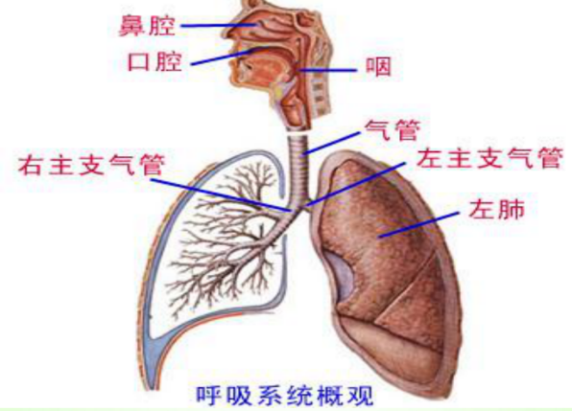
呼吸系统
呼吸系统由呼吸道和肺组成。

Slide 7

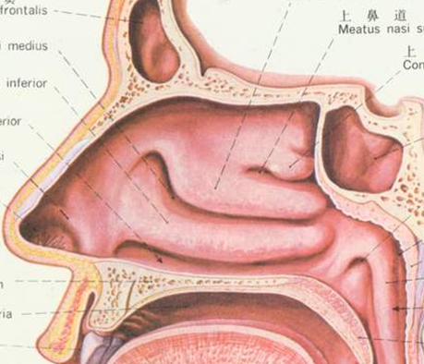
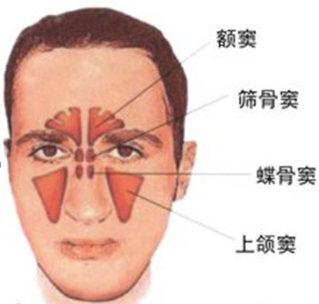
一、鼻
鼻是呼吸道的起始部分，是气体通道，也是嗅觉器官。
（一）外鼻
（二）鼻腔
（三）鼻旁窦

Slide 8



一、鼻
（一）外鼻
鼻的外形因种族不同差异较大，但是都是软骨性的轮廓，这个轮廓对人的用处可大了。
假如是硬骨：
1.接吻会很难受，硬碰硬不会有什么好结果？
2.擤鼻涕，估计次次都有骨折。
3.洗脸也得加倍小心了

Slide 9
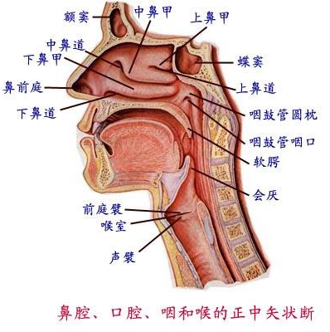
一、鼻
（二）鼻腔
1
鼻前庭
2
固有鼻腔
3
鼻腔粘膜分区：呼吸区、嗅区
4
知识拓展
鼻出血的好发部位？鼻出血的处理。

Slide 10
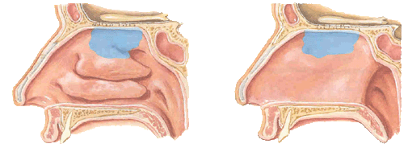
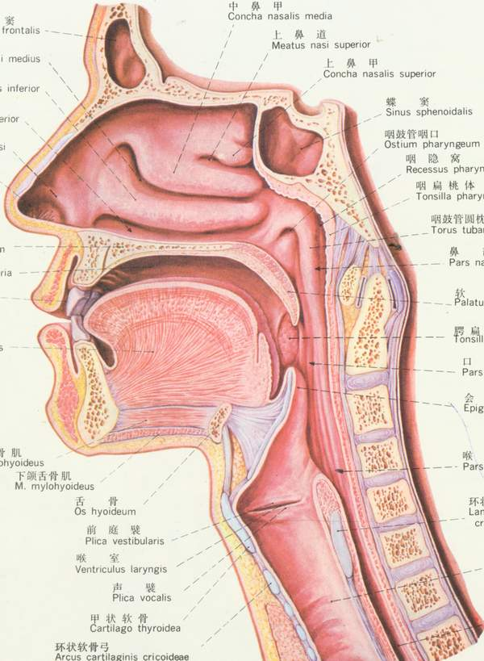
一、鼻
（二）鼻腔
鼻腔粘膜分区：嗅区、呼吸区

Slide 11
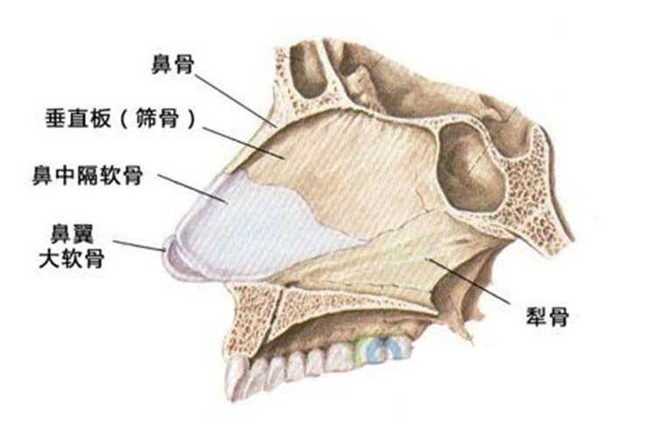
一、鼻
（二）鼻腔
易出血区
内侧壁：
易出血区: (Little区)，位于鼻中隔的前下份。

Slide 12
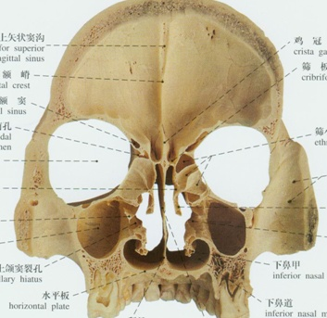
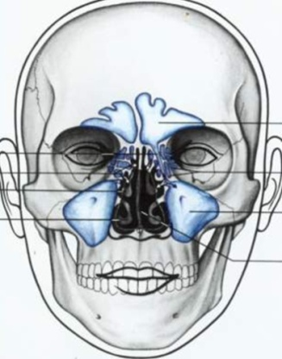
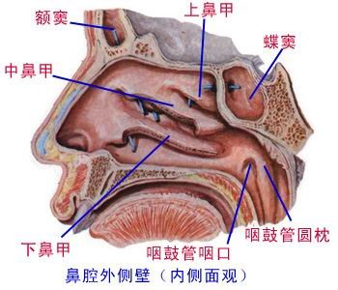
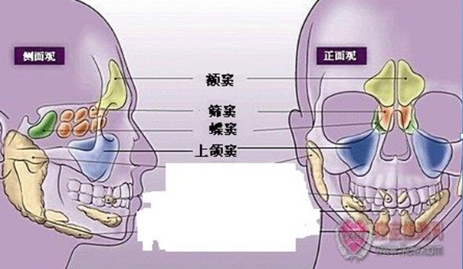
一、鼻
（三）鼻旁窦
1
2
筛窦后组开口于上鼻道，
前组、 中组开口于中鼻道
额窦开口于中鼻道
3
4
上颌窦开口于中鼻道
蝶窦开口于蝶筛隐窝

Slide 13
一、鼻
（三）鼻旁窦
鼻旁窦，共四对，鼻腔周围藏骨内。
上颌额蝶和筛窦，粘膜延续通鼻腔。

Slide 14
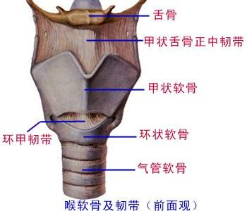
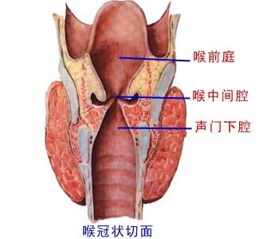
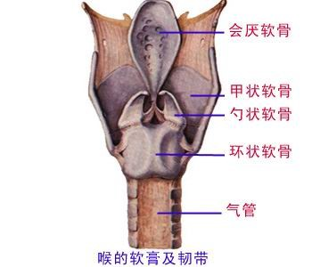
三、喉
（二）喉的组成
（一）喉的位置
（三）喉腔及喉黏膜
喉

Slide 15
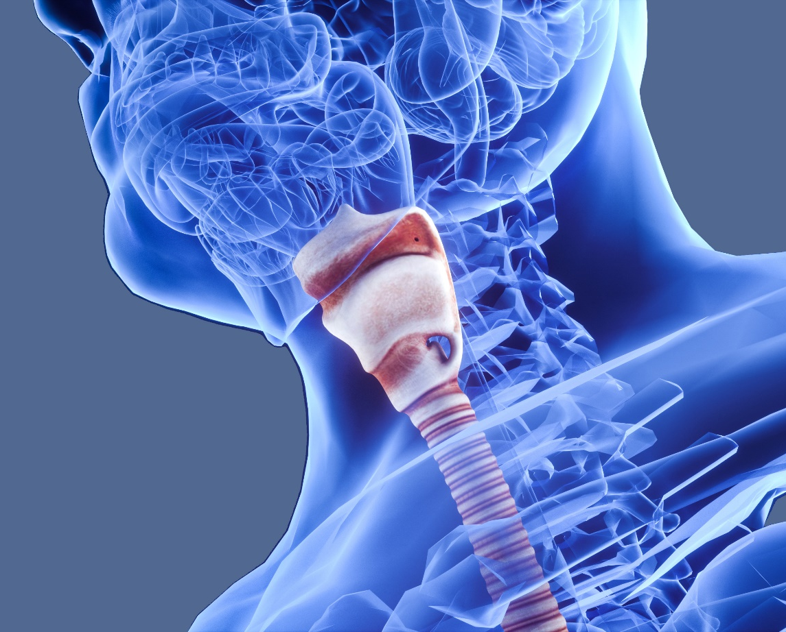
三、喉
1
喉的位置：上接咽、下连气管，平对？
2
喉的组成以软骨作为支架，软骨都有？
3
喉腔分部，喉腔最狭窄部位？

Slide 16
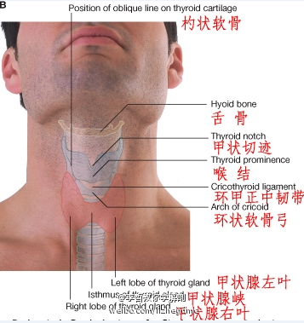
三、喉
喉的软骨

Slide 17
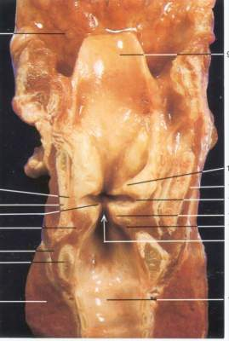
三、喉
喉腔分部及最狭窄部位

Slide 18
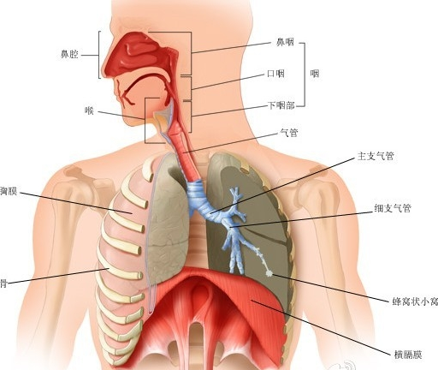
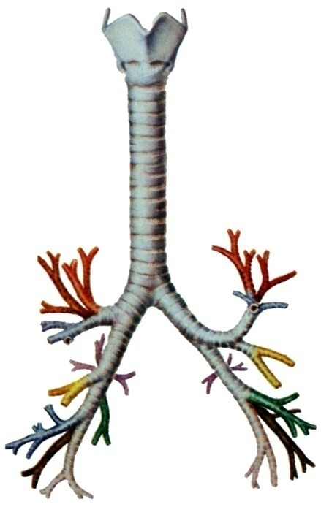
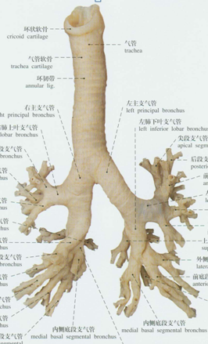
三、喉
（一）气管
1.位置形态
上接环状软骨、下至胸骨角
2.分部
颈部和胸部
3.气管切开部位
3-4或4-5气管软骨环

Slide 19
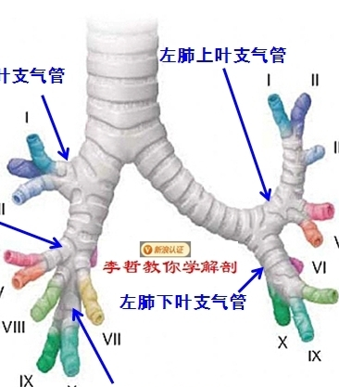
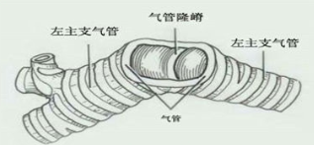
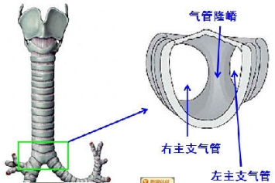
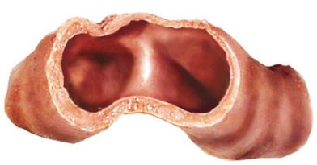
三、喉
（一）主支气管
1.右主支气管的特点
2.左主支气管的特点
3.异物易坠入哪一侧？

Slide 20
第二节 肺
肺的位置及形态
肺段支气管和支气管肺段
肺的微细结构
肺的血管

Slide 21
学习目标
0 1
0 2
支气管肺段和肺段支气管的概念
肺的位置、形态和分叶
0 3
0 4
肺泡隔
肺导气部组成肺呼吸部组成
0 5
0 6
气血屏障
肺泡Ⅰ型细胞和肺泡Ⅱ型细胞的分布及其作用
0 7
0 8
肺下界的体表投影
能体会病人的不易具有爱伤意识

Slide 22
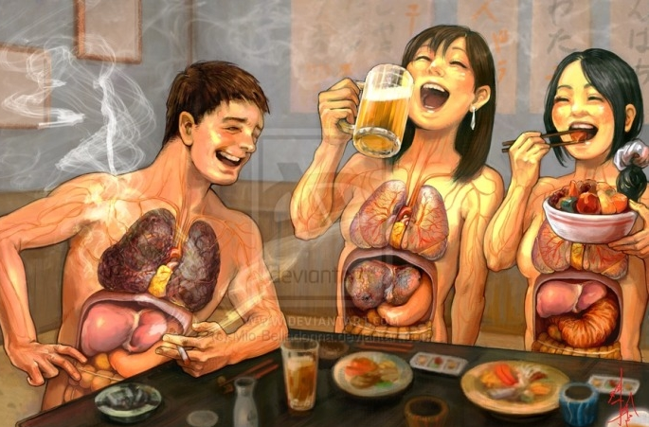
一、肺的位置和形态
肺位于胸腔内，纵隔的两侧，膈的上方。
分左肺和右肺。

Slide 23
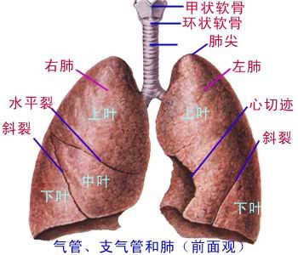
一、肺的位置和形态
肺呈半圆锥体形，左肺稍狭长，被斜裂分为上、下二叶；右肺略粗短，被斜裂和水平裂分为上、中、下三叶。肺叶可以增多也可以减少，左肺3叶、右肺4叶。肺有一尖、一底、两面和三缘。

Slide 24
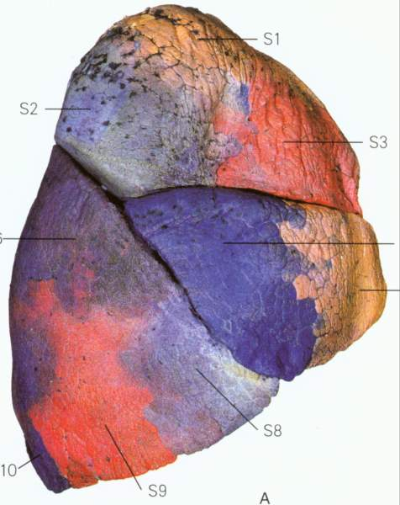
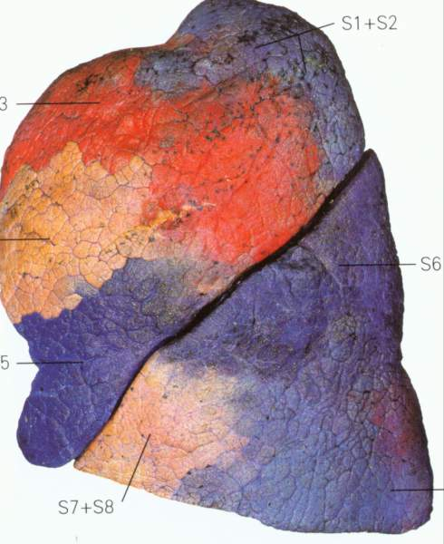
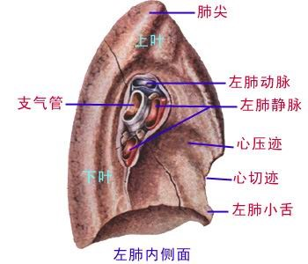
一、肺的位置和形态
肺呈半圆锥体形，左肺稍狭长，被斜裂分为上、下二叶；右肺略粗短，被斜裂和水平裂分为上、中、下三叶。肺叶可以增多也可以减少，左肺3叶、右肺4叶。肺有一尖、一底、两面和三缘。

Slide 25
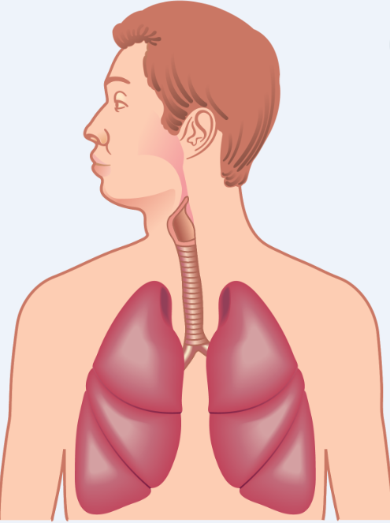
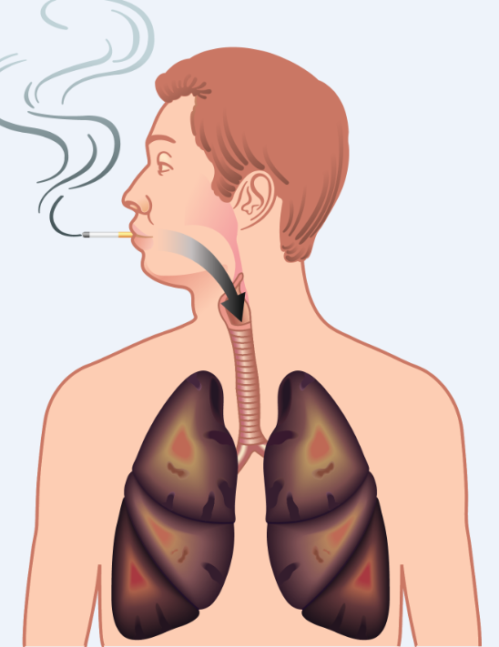
一、肺的位置和形态
吸烟对肺损害很大，会将呼吸道上皮的纤毛破坏掉，这些纤毛是呼吸道的“清道夫”，一旦被破坏，保护作用会差很多。所以同学们不吸烟，如果已开始抽烟的请戒烟。不在公共场所吸烟是文明有修养的表现。

Slide 26
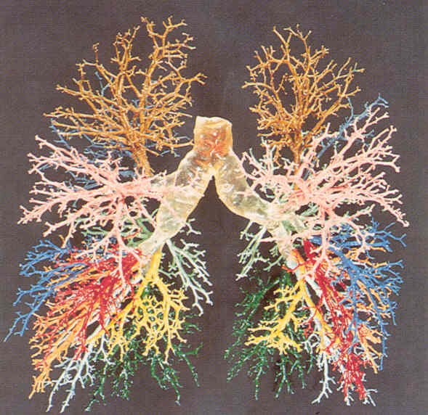
二、肺段支气管和支气管肺段
（一）肺段支气管
支气管树
（二）支气管肺段
每侧肺10个肺段

Slide 27
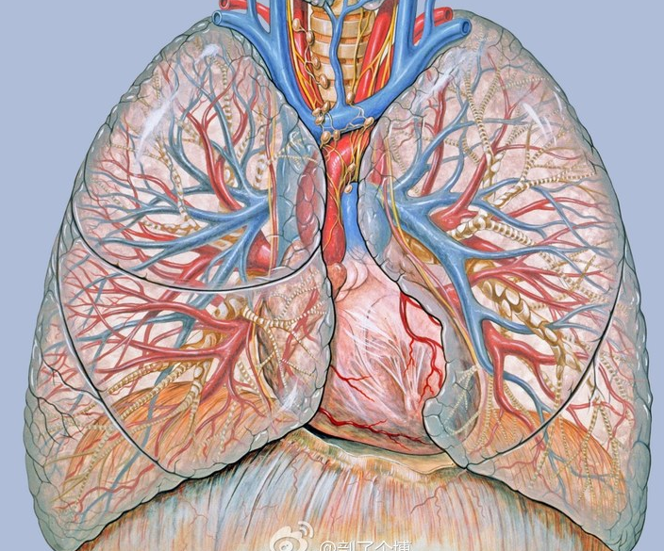
三、肺的微细结构
肺的表面覆盖着一层薄膜即胸膜的脏层。肺组织分为实质和间质两部分。
实质又可分为导气部和呼吸部

Slide 28
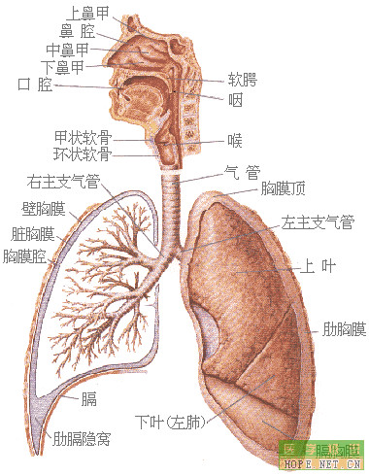
三、肺的微细结构
（一）肺导气部
只能传送气体不能进行气体交换。导气部包括肺叶支气管、肺段支气管、小支气管、细支气管和终末细支气管等。直径小于1mm者,为细支气管。细支气管继续分支至直径小于0.5mm时，称终末细支气管。

Slide 29
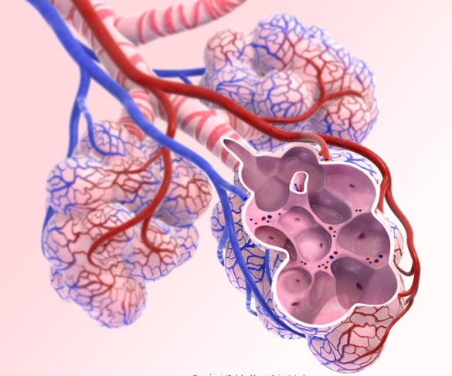
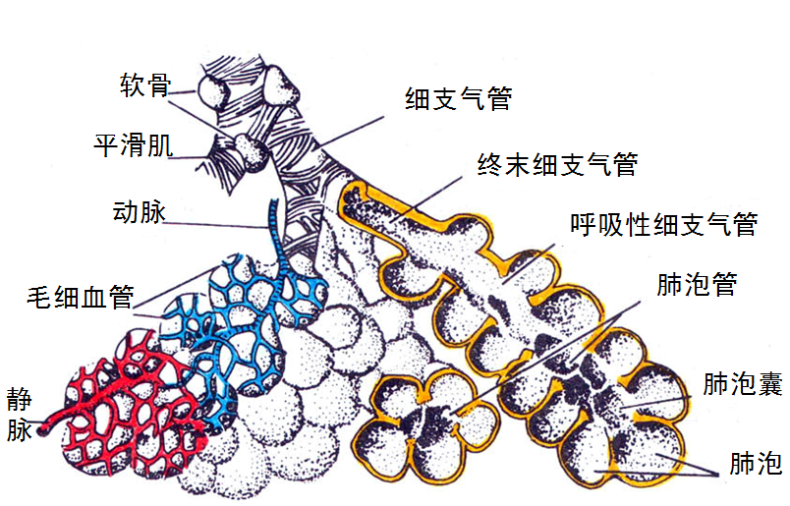
三、肺的微细结构
每条细支气管连同其各级分支和所属的肺泡共同构成一个肺小叶。
听说过哮喘吗？

Slide 30
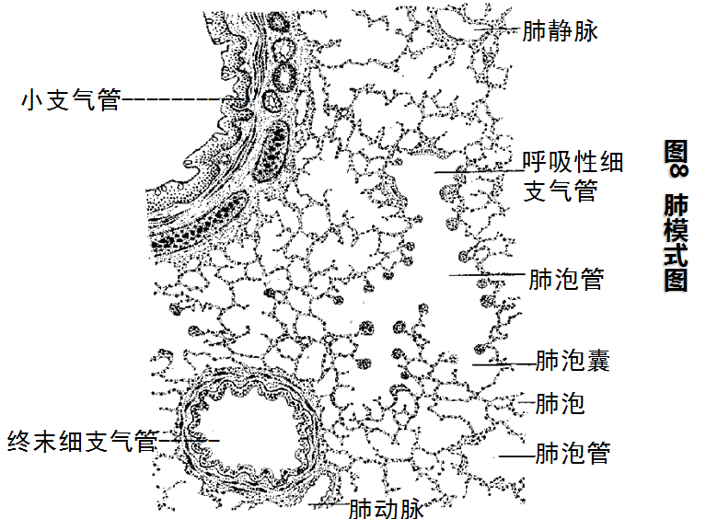
三、肺的微细结构
（二）肺的呼吸部
具有气体交换的功能。
呼吸部包括呼吸性细支气管、肺泡管肺泡囊和肺泡等。

Slide 31
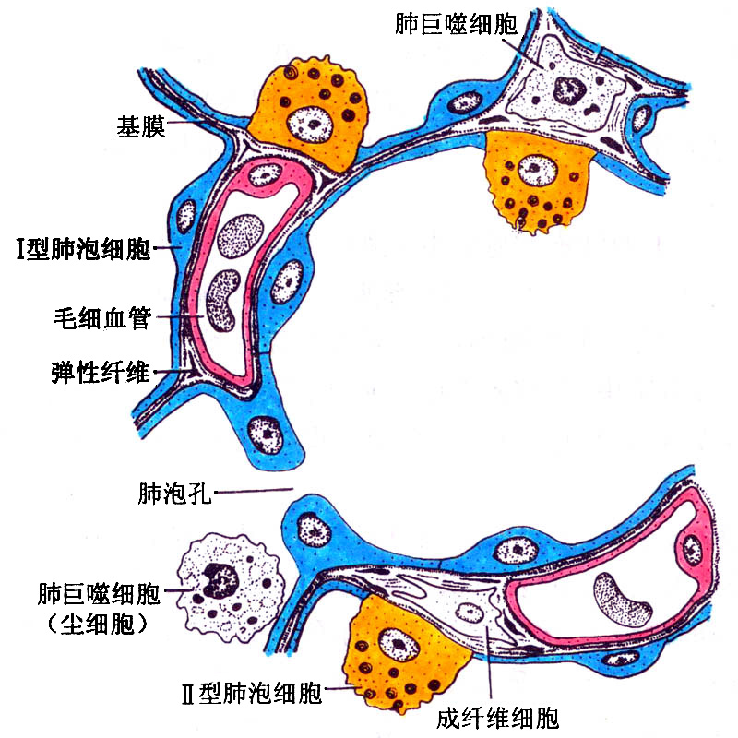
三、肺的微细结构
（二）肺的呼吸部
1
什么是肺泡隔？肺泡与肺泡之间的薄层结缔组织称肺泡隔，内有丰富的毛细血管,大量的弹性纤维和肺泡巨噬细胞。
2
肺泡Ⅰ型细胞，呈扁平形，构成气体交换的广大面积。
肺泡Ⅱ型细胞，呈立方状或圆形,夹在Ⅰ型肺泡细胞之间，
能分泌磷脂类表面活性物质，具有降低肺泡的表面张力，
防止呼气后肺泡塌陷的作用
3

Slide 32
三、肺的微细结构
（二）肺的呼吸部
当肺泡与血液之间进行气体交换时，经过肺泡上皮、上皮基膜、毛细血管内皮基膜和内皮细胞，这4层结构组成血-气屏障。

Slide 33

三、肺的微细结构
肺泡展开的总面积约有70平方米，它通过呼吸，随时与大气接触并进行交换，把氧吸入血液、把二氧化碳呼出体外，是人体与外界交流的最大关口。（所以在“新冠”发生时强调大家不聚焦、戴口罩等）。呼吸道黏膜和肺泡有防卫细菌入侵的屏障作用，但与皮肤、胃肠相比，肺这道防卫屏障脆弱得多。大量临床数据发现，肺是人体最“娇嫩”的器官，它容易受内外因素损害，是人体最易失守的一道防线。
建议感冒及时治，多做做扩胸运动，饮食清淡，家里常开窗，减少刺激，戒烟。最后请大家多笑一笑，笑能宣肺，尤其是大笑。

Slide 34
第三节 胸膜与纵隔
胸膜与胸膜腔
肺下缘与胸膜下界的体表投影
纵隔

Slide 35
学习目标
0 1
0 2
壁胸膜分部
胸膜与胸膜腔的概念
0 3
0 4
壁胸膜下界的体表投影
肋膈隐窝、纵隔的概念

Slide 36
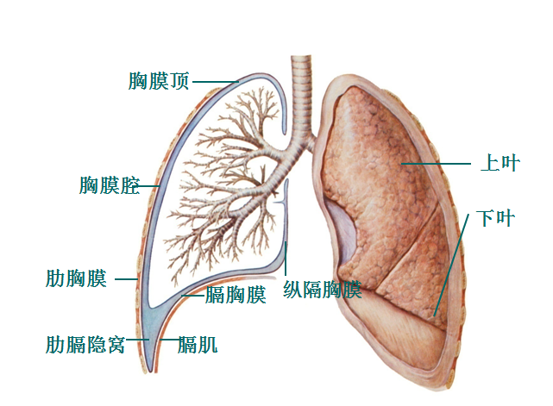
一、胸膜与胸膜腔
1
胸膜分部：分为脏胸膜和壁胸膜两部分。
2
胸膜腔：脏胸膜和壁胸膜在肺根处相互移行，围成一个潜在性的密闭腔隙。
3
胸膜腔特点：位于肺的周围，左右各一，互不相通，腔内为负压。
4
胸膜腔的最低位置：在助胸膜与膈胸膜转折处，形成半环形较深的间隙，称肋膈隐窝。
注意肺尖和胸膜顶的位置

Slide 37
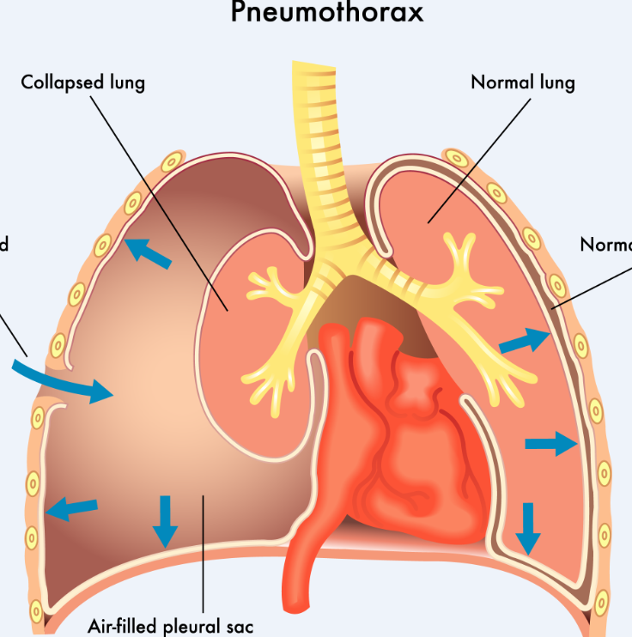
一、胸膜与胸膜腔
胸膜腔密闭，腔内呈负压，对肺扩张起决定性作用。如若胸膜损伤，空气进入胸膜腔，胸膜腔负压立即消失，肺就会塌陷，造成气胸。
看图说说你的发现?

Slide 38
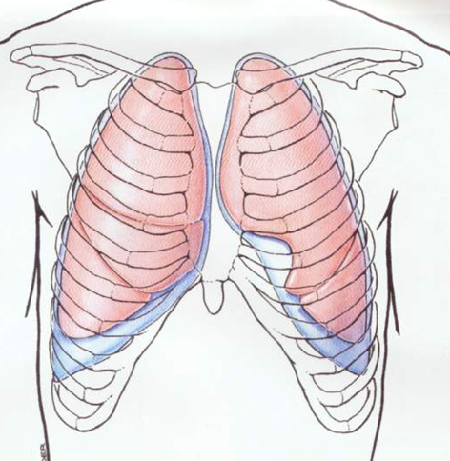
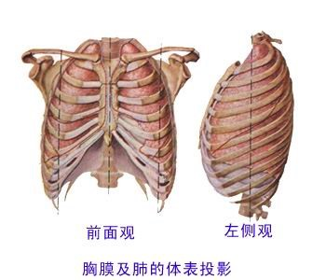
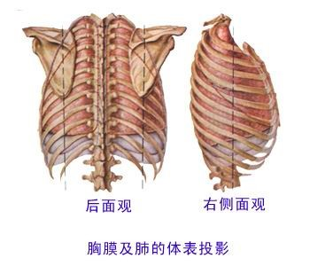
二、肺下缘和胸膜下界的体表投影
胸腔积液时，在肩胛线第7-9肋间隙、腋中线第5-7肋间隙的下位肋骨的上缘进针穿刺抽液。
深呼吸时，两肺下缘可上、下移动2-3CM
心内穿刺在胸骨左缘第4肋间进针。

Slide 39
二、肺下缘和胸膜下界的体表投影
标志线 | 锁骨中线 | 腋中线 | 肩胛线 | 后正中线
肺下界 | 第6肋 | 第8肋 | 第10肋 | T₁₀棘突
胸膜下界 | 第8肋 | 第10肋 | 第11肋 | T₁₂棘突

Slide 40
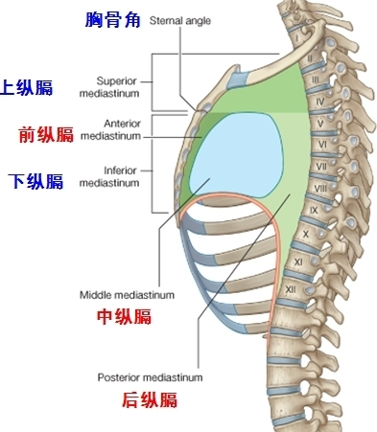
三、纵膈
纵隔是指两侧纵隔胸膜之间的所有器官和组织的总称。
以胸骨角平面为界，纵隔分为上纵隔和下纵隔。
纵隔的上界为胸廓上口，下界为膈；前界为胸骨，后界为脊柱的胸部；两侧界为纵隔胸膜。

Slide 41
总结
呼吸系统
1. 鼻
2. 咽
3. 喉
4. 气管
5. 主支气管
6. 肺
7. 胸膜
8. 纵膈

Slide 42
谢谢大家！
重庆市医药卫生学校 傅凌莉

